Slide 1











BAY LÊN NÀO

Slide 2




Khám phá
Hổ
Sư tử
Tê giác
Khỉ
Ngựa vằn
Voi
Hươu cao cổ

Slide 3

Câu 1. Châu Mĩ nằm hoàn toàn ở bán cầu nào?
Bán cầu Tây

Slide 4
Câu 2. Châu Mỹ có diện tích đứng thứ mấy thế giới?
Thứ hai

Slide 5
Câu 3. Eo đất nằm ở Trung Mĩ có tên là gì?
Eo đất Pa-na-ma

Slide 6
Câu 4. Châu Mỹ gồm hai lục địa là
Bắc Mỹ và Nam Mỹ

Slide 7
Câu 5. Người tìm ra châu Mỹ là
C. Cô-lôm-bô

Slide 8
Câu 6. Nằm ở phía đông của châu Mỹ là đại dương nào?
Đại Tây Dương

Slide 9
Câu 7. Chuyến đi của C. Cô-lôm-bô là chuyến đi đầu tiên của người châu Âu vượt đại dương nào?
Đại Tây Dương

Slide 10

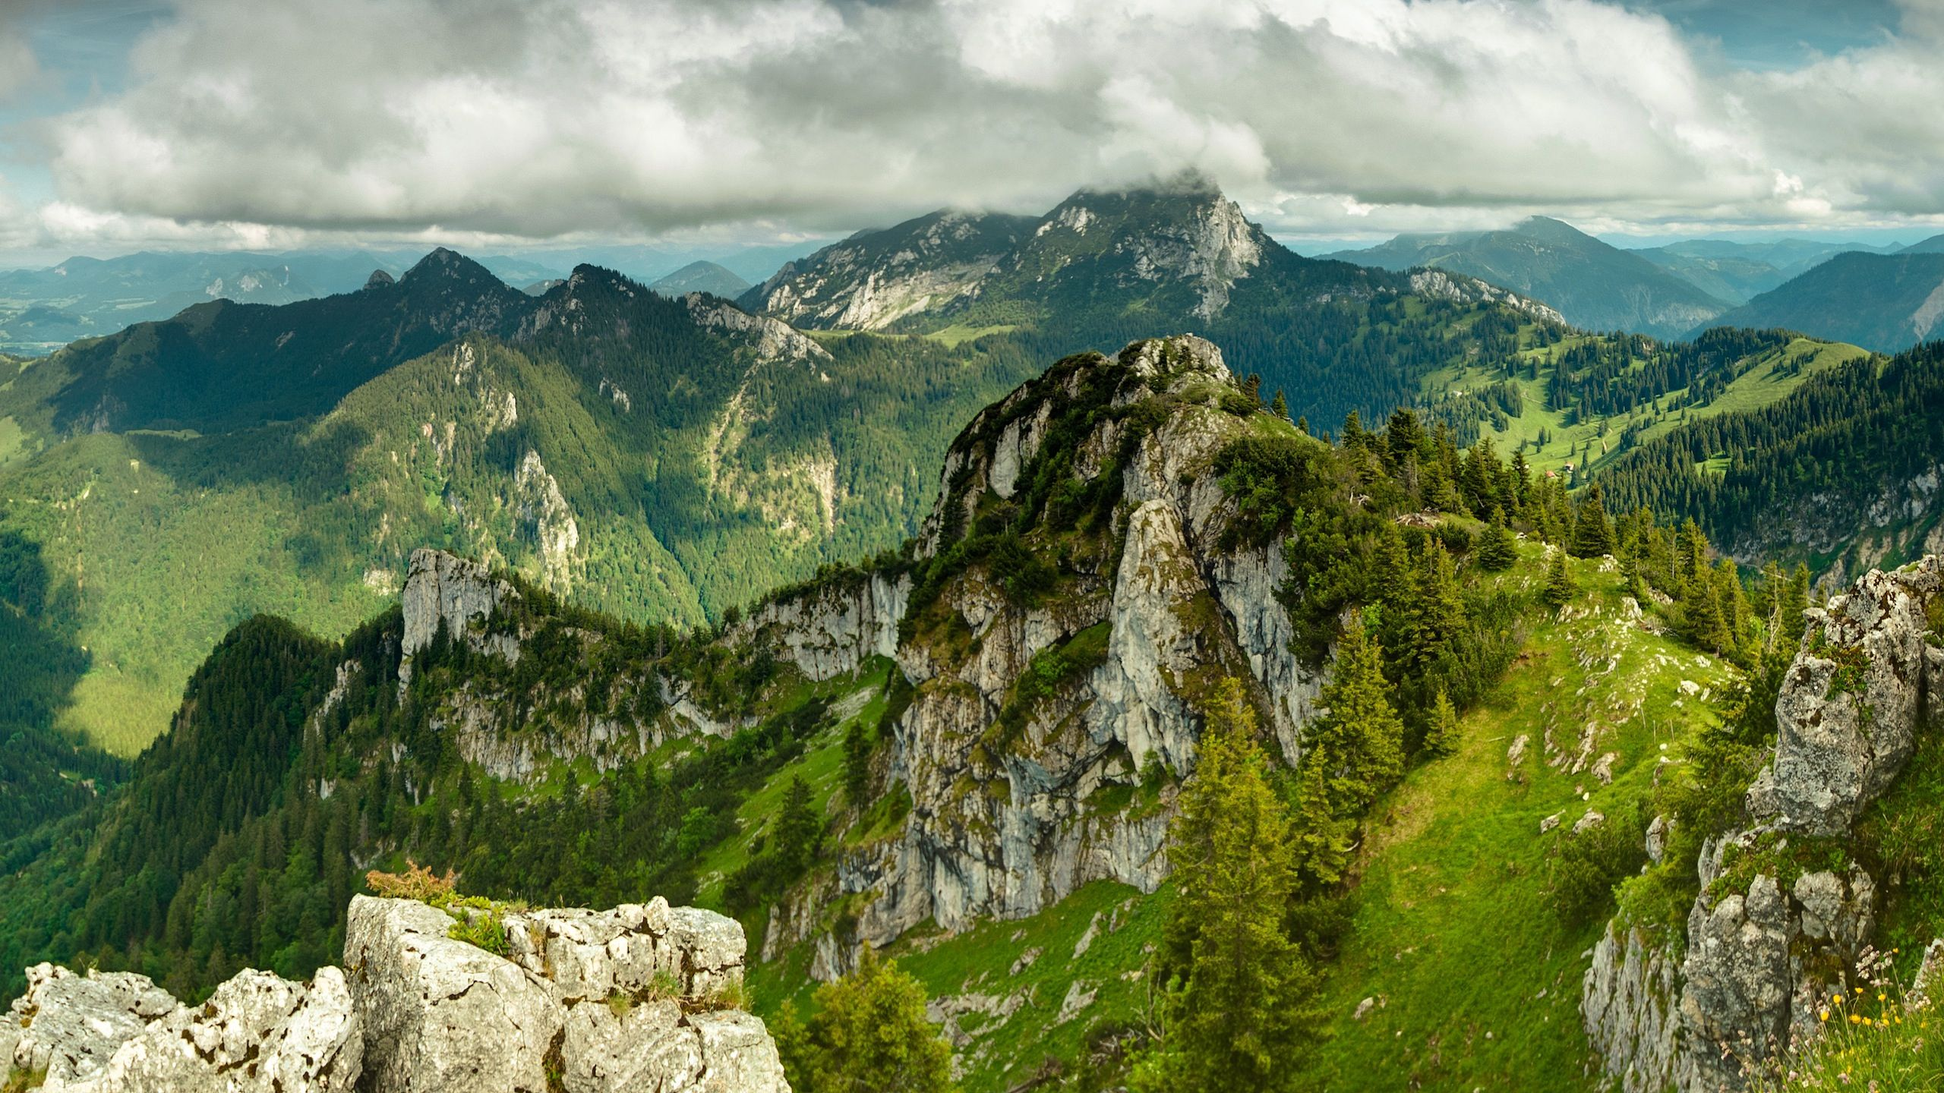






Slide 11

Bài 14.
Đặc điểm tự nhiên Bắc Mỹ

Slide 12

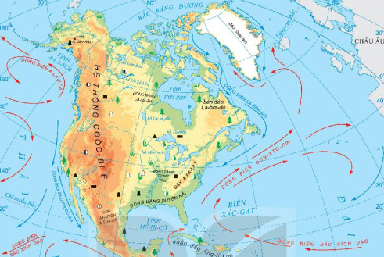
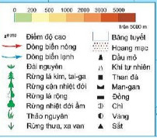
Bài 14. ĐẶC ĐIỂM TỰ NHIÊN BẮC MỸ
1. Địa hình
Quan sát hình bên, xác định phạm vi lãnh thổ khu vực Bắc Mỹ.
Bản đồ tự nhiên khu vực Bắc Mỹ

Slide 13
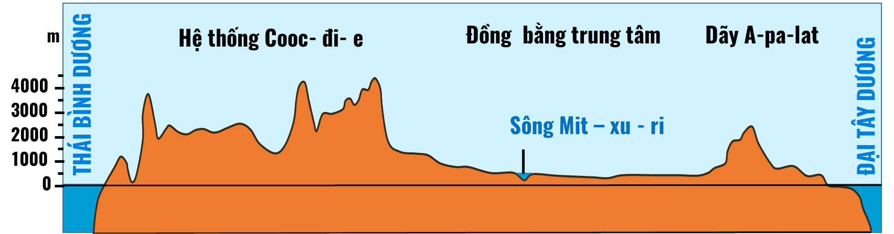
Bài 14. ĐẶC ĐIỂM TỰ NHIÊN BẮC MỸ
1. Địa hình
Quan sát lược đồ tự nhiên Bắc Mĩ + thông tin SGK
Xác định các khu vực địa hình ở Bắc Mĩ.
Miền núi Cooc-đi-e Đồng bằng Dãy A-pa-lat
Bản đồ tự nhiên khu vực Bắc Mỹ

Slide 14
THẢO LUẬN NHÓM
Yêu cầu: Khai thác thông tin mục 1, quan sát H.1 SGK: Các nhóm hoàn thành nhiệm vụ theo bảng dưới đây.
Nhóm 1,4:
Miền núi Cooc-đi-e.
Nhóm 2,5:
Miền đồng bằng.
 | Miền núi Cooc-đi-e | Miền đồng bằng | Dãy núi A-pa-lat
Vị trí
Đặc điểm
Độ cao
Nhóm 3,6:
Dãy núi A-pa-lát.

Slide 15
Bài 14. ĐẶC ĐIỂM TỰ NHIÊN BẮC MỸ
1. Địa hình
 | Miền núi Cooc-đi-e
Vị trí | Ở phía tây
Đặc điểm | - Hệ thống núi lớn trên thế giới. - Nhiều dãy núi chạy song song hướng bắc - nam. - Xen kẽ là các cao nguyên và sơn nguyên.
Độ cao | 3000 - 4000m.
Bản đồ tự nhiên khu vực Bắc Mỹ

Slide 16
Bài 14. ĐẶC ĐIỂM TỰ NHIÊN BẮC MỸ
1. Địa hình
 | Miền đồng bằng
Vị trí | Ở giữa
Đặc điểm | - Thấp dần từ bắc xuống nam. - Gồm đồng bằng Lớn, đồng bằng Ca-na-đa, đồng bằng Duyên hải, đồng bằng Trung Tâm.
Độ cao | 200 - 500m.
Bản đồ tự nhiên khu vực Bắc Mỹ

Slide 17
Bài 14. ĐẶC ĐIỂM TỰ NHIÊN BẮC MỸ
1. Địa hình
 | Dãy núi A-pa-lat
Vị trí | Ở phía đông
Đặc điểm | - Hướng đông bắc - tây nam.
Độ cao | - Phía bắc: 400 - 500m - Phía nam: 1000 - 1500m
Bản đồ tự nhiên khu vực Bắc Mỹ

Slide 18
ĐẶC ĐIỂM CÁC KHU VỰC ĐỊA HÌNH BẮC MỸ
 | Miền núi Cooc-đi-e | Miền đồng bằng | Dãy núi A-pa-lat
Vị trí | Ở phía tây | Ở giữa | Ở phía đông
Đặc điểm | - Hệ thống núi lớn trên thế giới. - Nhiều dãy núi chạy song song hướng bắc - nam. - Xen kẽ là các cao nguyên và sơn nguyên. | - Thấp dần từ bắc xuống nam. - Gồm đồng bằng Lớn, đồng bằng Ca-na-đa, đồng bằng Duyên hải, đồng bằng Trung Tâm. | - Hướng đông bắc - tây nam.
Độ cao | 3000 - 4000m. | 200 - 500m. | - Phía bắc: 400 - 500m - Phía nam: 1000 - 1500m

Slide 19
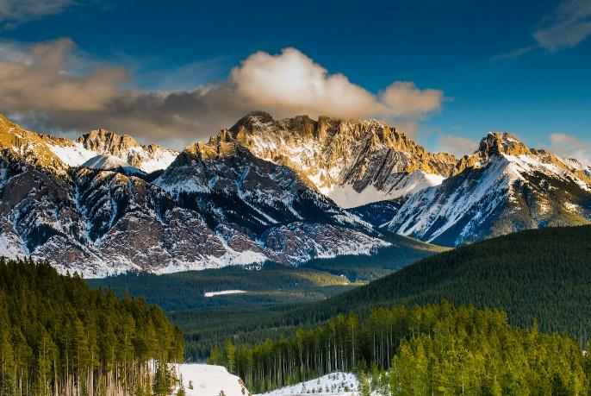

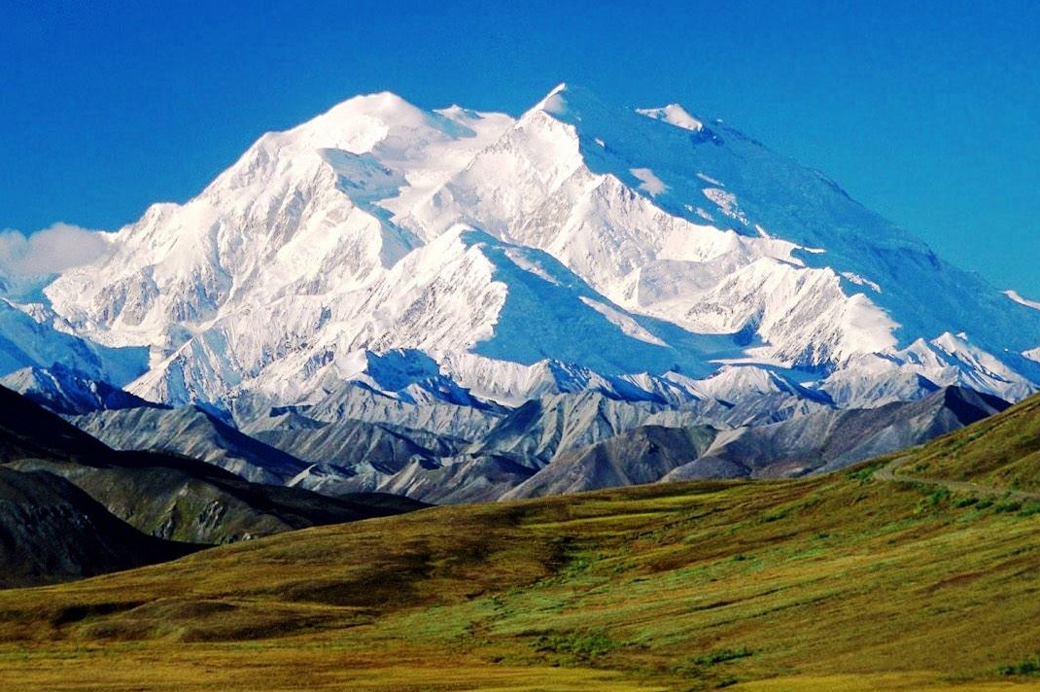
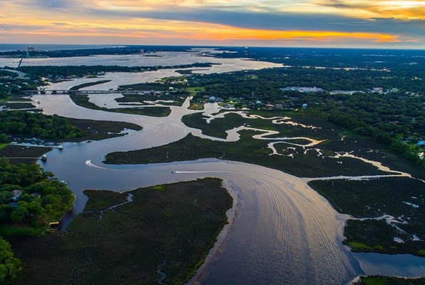

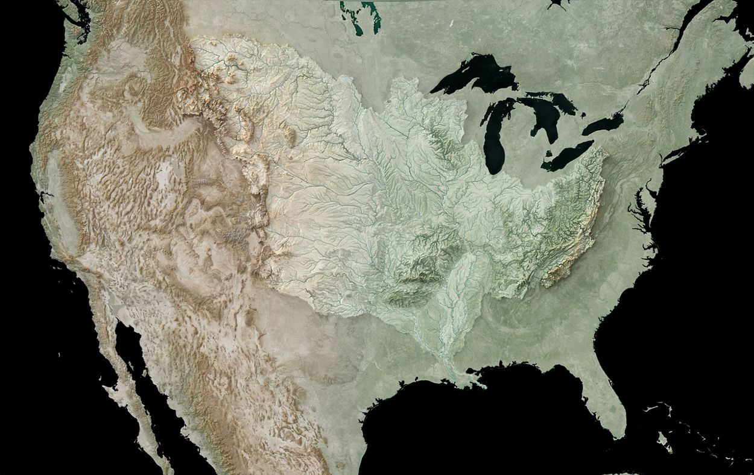
Những nơi tuyệt vời
Thiên nhiên Bắc Mĩ đẹp tuyệt vời, em dự đoán những hình ảnh dưới đây thuộc khu vực địa hình nào?
ĐỒNG BẰNG
TRUNG TÂM
DÃY
A-PA-LAT
MIỀN NÚI
COOC-ĐI-E
Notes:
Giáo viên cho HS xem các hình ảnh và cho các em đoán thuộc khu vực địa hình nào

Slide 20
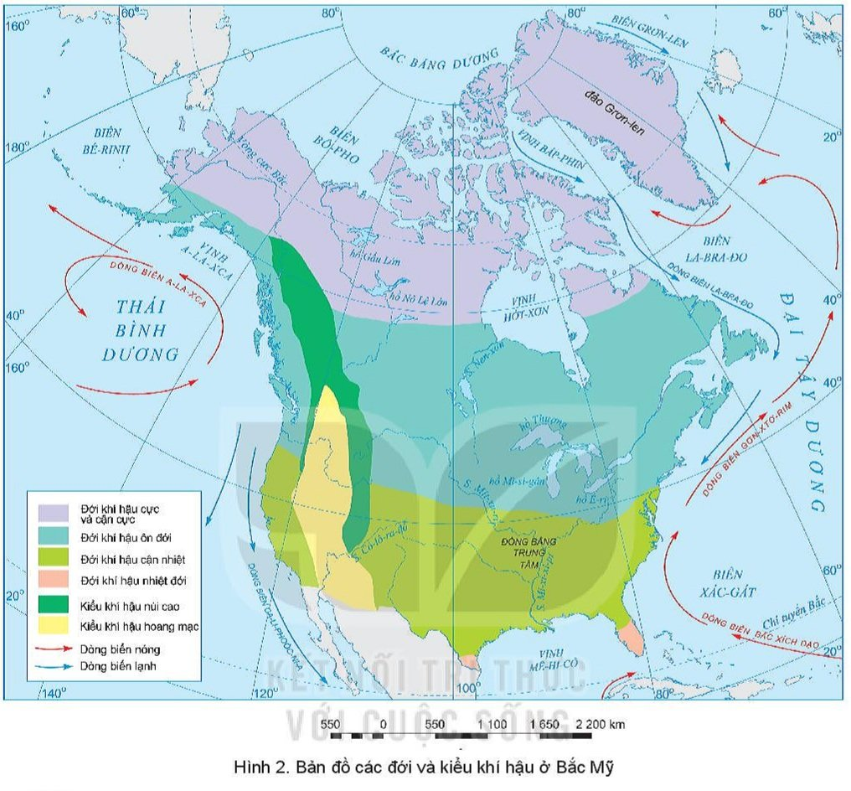
Bài 14. ĐẶC ĐIỂM TỰ NHIÊN BẮC MỸ
2. Khí hậu
Cho biết ở Bắc Mĩ có những kiểu khí hậu nào? Kiểu khí hậu nào chiếm diện tích lớn nhất?
H.2. Bản đồ các đới và kiểu khí hậu ở Bắc Mỹ

Slide 21
Bài 14. ĐẶC ĐIỂM TỰ NHIÊN BẮC MỸ
2. Khí hậu
Trình bày sự phân hoá khí hậu của Bắc Mĩ. Giải thích sự phân hóa đó.
H.2. Bản đồ các đới và kiểu khí hậu ở Bắc Mỹ

Slide 22
Bài 14. ĐẶC ĐIỂM TỰ NHIÊN BẮC MỸ
2. Khí hậu
- Khí hậu Bắc Mỹ phân hoá đa dạng.
- Theo chiều bắc - nam: cực và cận cực, ôn đới, cận nhiệt và nhiệt đới.
- Theo chiều đông - tây:
+ Ven biển có khí hậu điều hoà và mưa nhiều.
+ Vào sâu trong lục địa: mưa ít, khí hậu khô hạn hơn, biên độ nhiệt lớn.
- Theo độ cao: ở vùng núi Cooc-đi-e.

Slide 23
Bài 14. ĐẶC ĐIỂM TỰ NHIÊN BẮC MỸ
2. Khí hậu
Nhận xét mối quan hệ giữa địa hình và khí hậu ở Bắc Mĩ.
Bản đồ tự nhiên khu vực Bắc Mỹ
H.2. Bản đồ các đới và kiểu khí hậu ở Bắc Mỹ

Slide 24

LUYỆN TẬP
- GV đọc câu hỏi, HS thi trả lời nhanh 10 câu hỏi dưới đây:
- Chú ý: Thời gian thảo luận 15 giây.

Slide 25
Trả lời nhanh
1. Địa hình Bắc Mĩ được chia thành mấy khu vực?
Ba khu vực
4
3
1
2

Slide 26
Trả lời nhanh
2. Kiểu khí hậu nào chiếm diện tích nhỏ nhất ở Bắc Mĩ?
Kiểu khí hậu núi cao
4
3
1
2

Slide 27
Trả lời nhanh
3. Phía tây của Bắc Mĩ là dạng địa hình gì?
Miền núi Cooc-đi-e
4
3
1
2

Slide 28
Trả lời nhanh
4. Tại sao có sự khác biệt về khí hậu giữa phía đông và phía tây Bắc Mỹ?
4
Ảnh hưởng của địa hình
3
1
2

Slide 29
Trả lời nhanh
5. Ở vùng núi Cooc-đi-e, khí hậu phân hóa rõ rệt theo...
Độ cao
4
3
1
2

Slide 30
Trả lời nhanh
6. Miền núi Cooc-đi-e kéo dài bao nhiêu km?
9000km
4
3
1
2

Slide 31
Trả lời nhanh
7. Xen giữa các dãy núi trên hệ thống Cooc-đi-e là địa hình...
cao nguyên và sơn nguyên
4
3
1
2

Slide 32
Trả lời nhanh
8. Miền đồng bằng địa hình có đặc điểm gì?
thấp dần từ bắc xuống nam
4
3
1
2

Slide 33
Trả lời nhanh
9. Dãy núi phía đông Bắc Mĩ có tên là gì?
Dãy núi A-pa-lat
4
3
1
2

Slide 34
Trả lời nhanh
10. Địa hình ảnh hưởng gì đến khí hậu Bắc Mĩ?
Phân hoá đa dạng
4
3
1
2

Slide 35

VỀ NHÀ
Về nhà về nhà tìm kiếm thông tin, tư liệu, giải thích tại sao có sự khác biệt về khí hậu giữa phía tây và đông kinh tuyến 100⁰ T của Hoa Kì? Nhận xét về mối quan hệ giữa địa hình và khí hậu ở Bắc Mĩ?

